Slide 1
Python Tutorial
第十五週
2018.10
王金旺

Slide 2
本週目標
Sklearn實作流程— 迴歸問題
資料預處理
選擇演算法
Ridge regression 作為資料降維方法

Slide 3
Sklearn實作流程

Slide 4
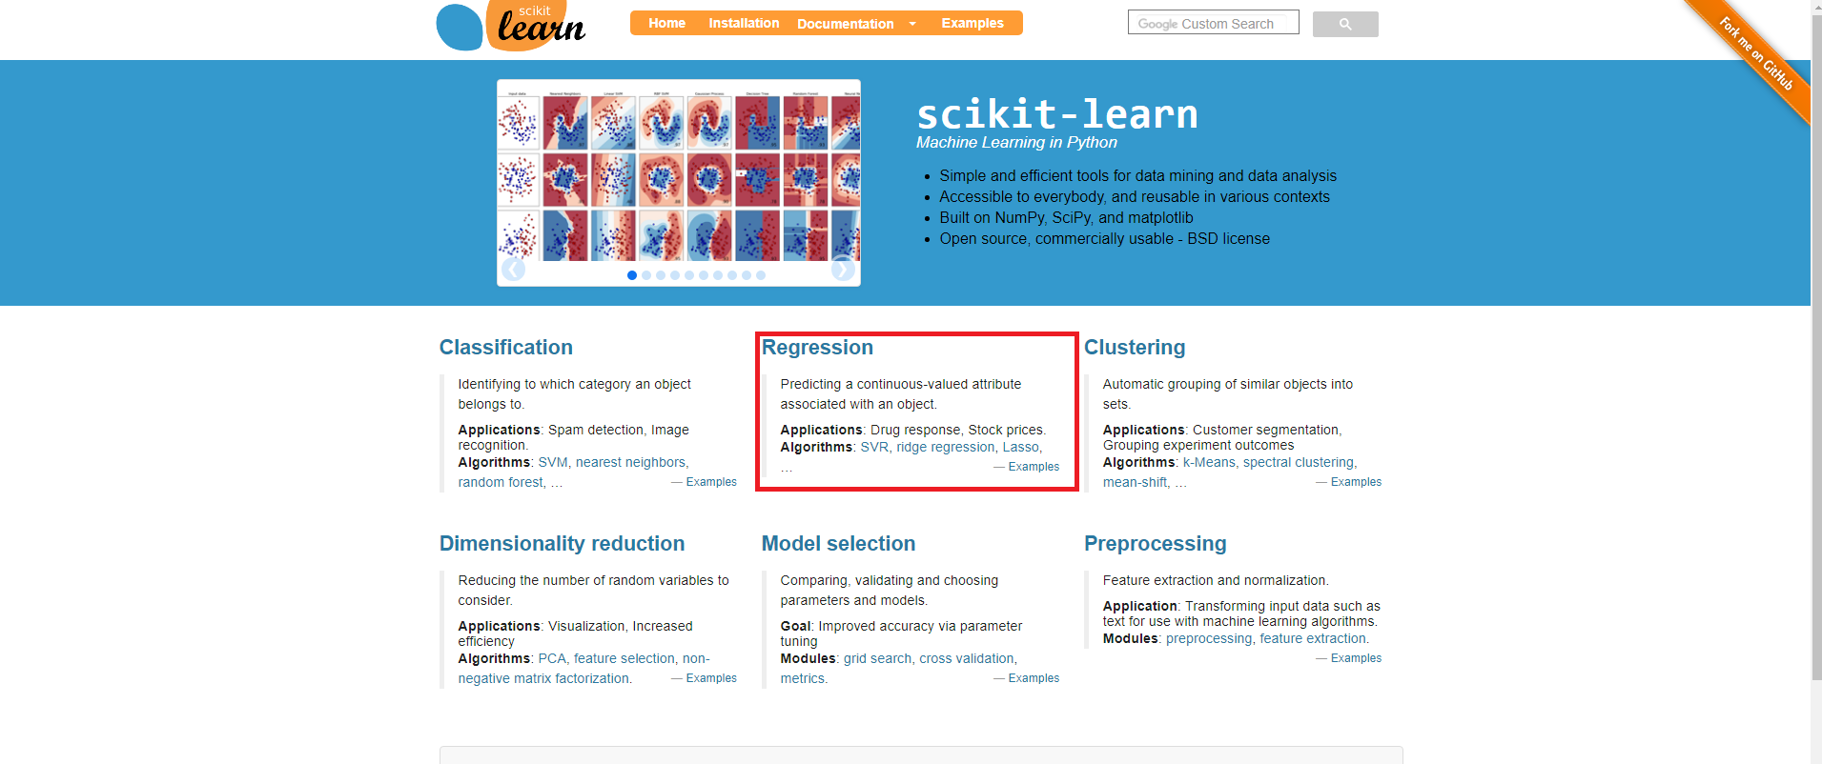
Sklearn實作流程

Slide 5
資料預處理
Sklearn實作流程
常見預處理方法：
標準化(Standardization)
變數轉換
上述兩種方法擇一即可。

Slide 6

資料預處理
Sklearn實作流程
標準化
目的：使資料均值為0，標準差為1，符合常態分佈，降低離群值對模型的影響。
公式：
代碼： from sklearn.preprocessing import StandardScaler X_std=StandardScaler().fit_transform(X_Train) #fit_transfrom將訓練資料(X_Train)標準化後，儲存在X_std內

Slide 7

資料預處理
Sklearn實作流程
變數轉換 目的：降低離群值對模型的影響
方法： log-Transformation、Box-Cox Transformation
公式：
代碼： from scipy.special import boxcox1p y_boxcox = boxcox1p(x, lmbda) • lmbda若無事先指定的話，程式會自動找出最佳的lmbda

Slide 8
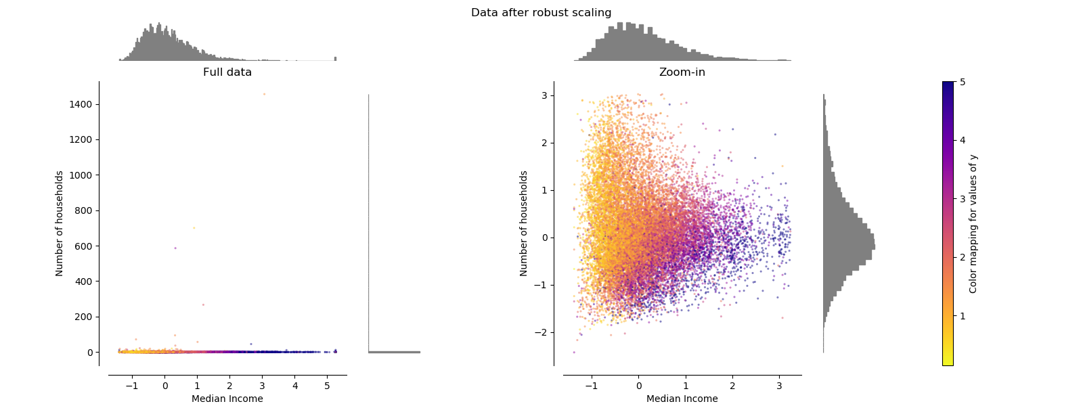

資料預處理
Sklearn實作流程
補充：
若Data包含少數距離很遠的離群值時，可嘗試使用RobustScaler() 公式：

Slide 9
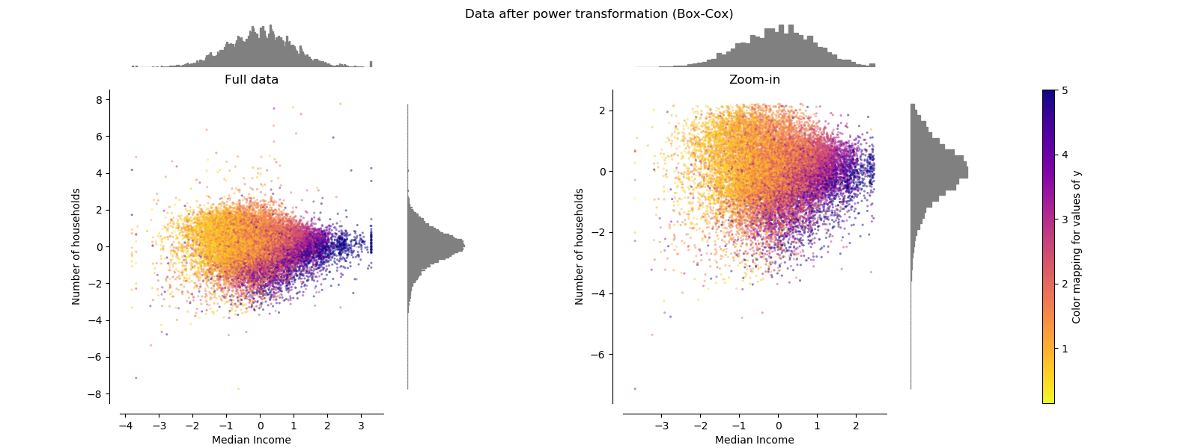
資料預處理
Sklearn實作流程
補充：
Sklearn將Box-Cox Transformation實現在 PowerTransformer()

Slide 10
選擇演算法
Sklearn實作流程
迴歸問題常見演算法
LinearRegression(線性迴歸)
Ridge Regression (嶺迴歸)
Lasso Regression (套索迴歸)

Slide 11
選擇演算法
Sklearn實作流程
LinearRegression(線性迴歸)
參數：
不需要特地調整
屬性：
.coef_：取得迴歸模型的係數

Slide 12

選擇演算法
Sklearn實作流程
Ridge Regression (嶺迴歸)
Loss funtion： Ridge Regression 採L2正則化，L2正則化為限制 的大小。
α 必須人工設定， α值越大會讓模型複雜度降低， α值的選擇可以透過交叉驗證，來決定恰當的α值。
sklearn 代碼： from sklearn.linear_model import Ridge ridge = Ridge() ridge.fit(train_x, train_y) # 於訓練樣本上訓練模型 ridge.predict(test_x) # 預測測試樣本

Slide 13
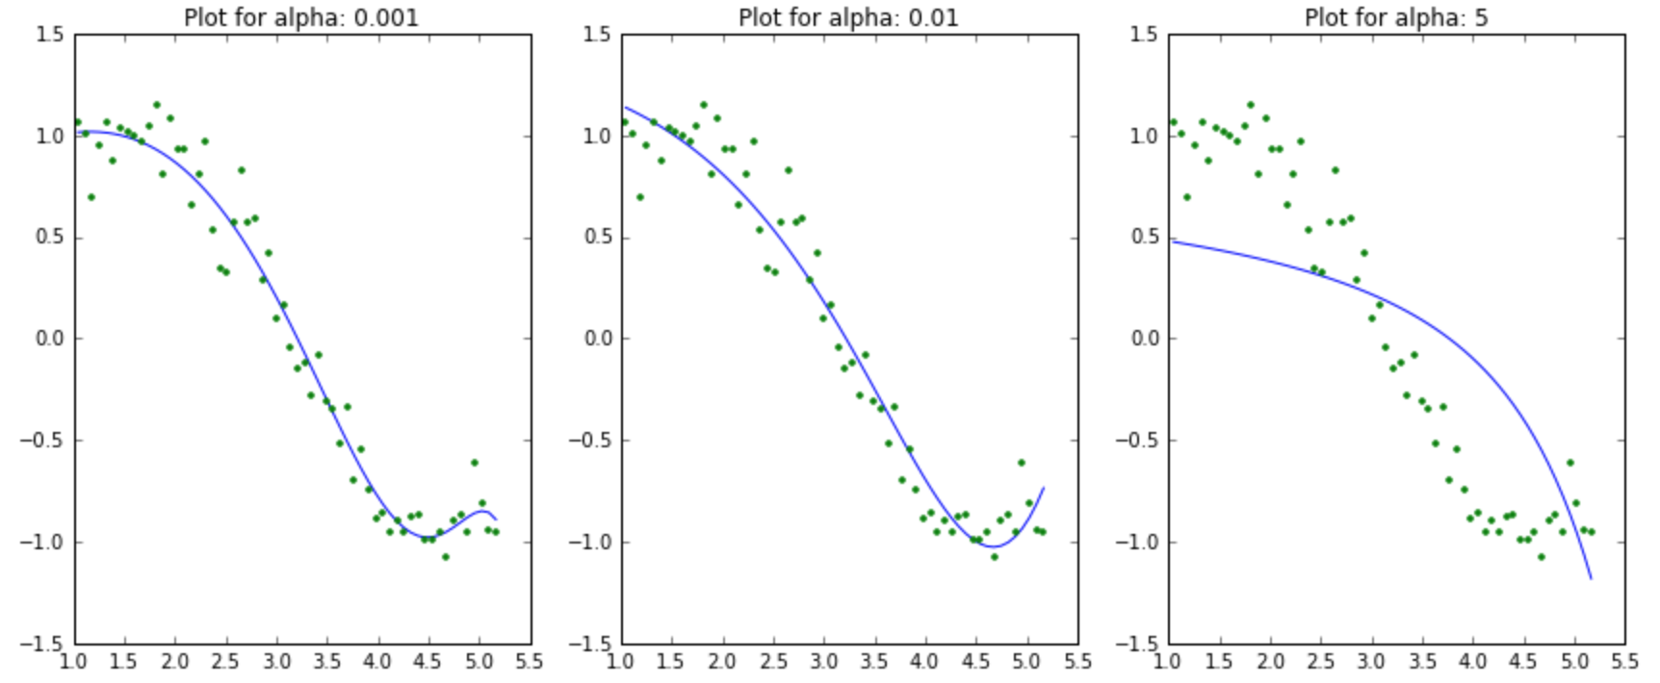
選擇演算法
Sklearn實作流程
Ridge Regression (嶺迴歸)
重要參數：
alpha：必須為正數，數值越大，正則化的作用越強。

Slide 14

選擇演算法
Sklearn實作流程
Lasso Regression
重要參數：
alpha：必須為正數，數值越大，正則化的作用越強。
Loss funtion：
Lasso regression 採 L1 正則化，L1正則化為限制 的大小。
代碼：
from sklearn.linear_model import Lasso lasso = Lasso() lasso.fit(train_x, train_y) # 於訓練樣本上訓練模型 lasso.predict(test_x) # 預測測試樣本

Slide 15
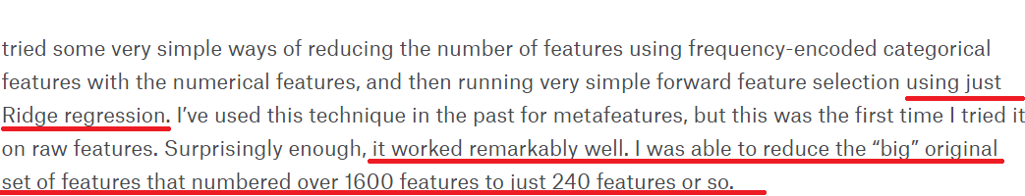
資料降維
Sklearn實作流程
於最近一次Kaggle競賽上，第一名競賽者公布他的解決方案時， 特別提到利用Ridge regression來做特徵選擇，並取得不錯的成效。
來源： https://www.kaggle.com/c/home-credit-default-risk/discussion/64821

Slide 16
相關文檔
Sklearn實作流程
資料預處理： StandardScaler： http://scikit-learn.org/stable/modules/generated/sklearn.preprocessing.StandardScaler.html Box-Cox： https://docs.scipy.org/doc/scipy/reference/generated/scipy.special.boxcox1p.html Box-Cox轉換原理說明：http://onlinestatbook.com/2/transformations/box-cox.html
迴歸演算法： 各類迴歸演算法原理說明： https://peterroelants.github.io/posts/linear-regression-four-ways/ Ridge： http://scikit-learn.org/stable/modules/generated/sklearn.linear_model.Ridge.html#sklearn.linear_model.Ridge Lasso： http://scikit-learn.org/stable/modules/generated/sklearn.linear_model.Lasso.html#sklearn.linear_model.Lasso

Slide 17
謝謝您的聆聽

